Slide 1
计算机组成与体系结构
Computer Organization and Architecture
天津大学智能与计算学部
计算机科学与技术学院

Slide 2
第一章：计算机量化分析
Chapter 1: Computer Quantitative Analysis
性能分析和度量
功耗墙
度量工具和基准测试程序

Slide 3
第一章：计算机量化分析
Chapter 1: Computer Quantitative Analysis
性能分析和度量
功耗墙
度量工具和基准测试程序

Slide 4
性能的定义
Definition of Performance

Slide 5
性能的定义
Definition of Performance
从不同角度关心的性能是不同的，对性能的度量也是不同
计算机使用者的角度（例如，PC、手机等）
Execution time 执行时间（response time 响应时间）:
一个事件从开始到结束所经过的时间
数据中心的管理者（例如，阿里、百度、华为等）
Throughput吞吐量 (bandwidth带宽)：
给定时间内完成的全部工作

Slide 6
性能的定义
Definition of Performance
计算机”X”比计算机”Y”快，是什么意思？
Performance ∝ 1/(Execution time)
直观上，性能正比于执行时间的倒数

Slide 7
性能的定义
Definition of Performance
执行时间（Execute Time）
执行时间 = CPU时间 + 其它时间
CPU时间是CPU用于程序运行的真正时间。
其他时间包括I/O等待时间，运行操作系统时间，访存时间等。
执行时间 ≠ CPU时间
本书不特别指明时认为执行时间就是CPU时间
Notes:
在服务器上的应用，主要关注I/O性能
要改进一个程序的性能，必须明确性能的定义，然后通过测量程序执行时间来寻找可能的性能瓶颈
CPU 时间还可进一步分为用于用户程序的时间和操作系统为用户服务花去的 CPU 时间 。 前者称为用户 CPU 时间, 后者称为系统 CPU 时间

Slide 8
CPU性能公式
Formula of CPU Performance
CPU的性能是通过执行程序的快慢体现的
一个程序又是由若干条机器指令组成的
CPU以时钟周期（Cycle）为单位执行指令
Clock period
Clock (cycles)
Data transfer and computation
Update state

Slide 9
单周期处理器

Slide 10
CPU性能公式
Formula of CPU Performance
CPU的性能是通过执行程序的快慢体现的
一个程序又是由若干条机器指令组成的
CPU以时钟周期（Cycle）为单位执行指令
500MHz = 500M cycles/sec，1 cycle = 2ns
2GHz = 2G cycles/sec，1 cycle = 0.5ns
Clock cycle time（时钟周期） = 1/ clock rate（时钟频率）
如何计算CPU时间？

Slide 11
CPU性能公式
Formula of CPU Performance
Time
CPU Time = -------------
Program
Instructions
Cycles
Time
=
X
X
Program
Instruction
Cycle
(code size: IC)
(CPI)
(cycle time: CT)

Slide 12
CPU性能公式
Formula of CPU Performance
IC (Instruction Count) 指令数目
指令数目指被CPU执行的指令数目，而不是静态程序大小
CPI (Clock Cycles per Instruction) 每条指令的时钟周期数
CT (Clock Cycle Time) 时钟周期

Slide 13
CPU性能公式
Formula of CPU Performance
CPI是一个特定值还是平均值？
CPI =
n：某一个程序中指令的种类数目
CPI_{i}：指令i的CPI
f_{i}：指令i在程序中出现的频度
对于单发射CPU，CPI一定不小于“1”
多发射CPU通常使用IPC（1/CPI）来度量处理器的性能
Notes:
CPI 对于不同应用程序是不同的，对于相同指令集的不同实现方式也是不同的 。 CPI 提供了比较相同指令集的不同实现方式的方法

Slide 14
CPU性能公式
Formula of CPU Performance
我们怎样才能提高CPU的性能呢？也就是减少CPU时间
CPU时间 = IC x CPI x CT
我们需要 _____ IC (Instruction Count)
_____ CPI
_____ CT (Clock Cycle Time)

Slide 15
CPU性能公式
Formula of CPU Performance
减少IC的方法
算法、编程语言、编译技术、指令集体系结构（ISA）
减少CPI的方法 - - 本课程关注重点
算法、编程语言、编译技术、ISA
处理器微架构
减少时钟周期/提高时钟频率的方法
处理器微架构
芯片设计/CMOS工艺
三个因素相互制约
Notes:
指令数量取决千计算机体系结构， 并不依赖于计算机的具体实现 ；CPI 与计算机的各种设计细节密切相关；
对指令集减少指令数目的改进可能降低时钟周期时间或提高 CPI, 从而抵消了改进的效果 。
可以通过用体系结构仿真器等软件工具预执行程序来测量 出指令数，也可以用大多数处理器中的硬件计数器来测量执行的指令数、平均 CPI 和性能损失源

Slide 16
每秒百万条指令（MIPS）
Million Instructions Per Second
MIPS
Notes:
一种取代时间以度量性能的方法

Slide 17
每秒百万条指令（MIPS）
Million Instructions Per Second
已知MIPS,
⇒ MIPS ↑ CPU time ↓
Performance ↑
已知MIPS:
则 : CPU时间＝指令数/ (MIPS×10⁶ )
因此，如果MIPS增加，则CPU时间减少，性能增强？

Slide 18
MIPS的“陷阱”
MIPS Pitfall
当不使用浮点硬件时，1次浮点操作由50个单周期指令完成。使用浮点硬件后，1次浮点操作只需要1个2周期指令。时钟频率不变（50MHZ）。
1. CPI增加还是减少？ 2. IC增加还是减少？
3. CPU时间增加还是减少？ 4. MIPS如何变化？为什么？
CPI: 1 → 2
CPU Time: 50 → 2
↓
IC: 50 → 1
MIPS: 50 → 25
↓
Notes:
MIPS=clock rate/CPI*10^6
用性能公式的一个子集去度量性能

Slide 19
MIPS的“陷阱”
MIPS Pitfall
使用MIPS度量性能存在三个问题：
没有考虑程序因素（指令数目）
同一台机器的不同程序有不同的MIPS，故常用来诠释峰值性能
MIPS可能与性能相反
对于下面的情况是可以使用MIPS度量性能的
使用相同编译器（选项），具有相同ISA，运行相同代码
例如奔腾3和4运行相同二进制代码
原因是指令数目（IC）的影响是相同的，可以忽略
Notes:
MIPS依赖于指令集，不同指令集的计算机不能比较MIPS
同一计算机上的MIPS可能因程序而异
MIPS可能与性能相反，CPI越小，MIPS越大，但可能导致IC增大，最终执行时间变长
唯一能够被完全可靠测量的计算机性能指标是时间

Slide 20
阿姆达尔定律
Amdahl’s Law
计算机设计最重要和最普遍的原则就是：加快经常性发生事件的执行速度。
阿姆达尔定律表明：通过改进某模式得到的整体性能提高，受限于该改进模式所占的运行时间比例。
Notes:
在设计计算机的时候，人们可能陷入一个误区，就是改进计算机的某个方面时期望总性能的提高与改进大小成正比
假设一个程序在一台计算机上运行需要 100 秒，其中 80 秒的时间用于乘法操作 。 如果要把该程序的运行速度提高到 5 倍，乘法操作的速度应该改进多少？

Slide 21
阿姆达尔定律
Amdahl’s Law
Speedup （加速比）
=
（改进后完成整个任务的性能）
（改进前完成整个任务的性能）
= （改进前完成整个任务的时间）
（改进后完成整个任务的时间）

Slide 22
阿姆达尔定律
Amdahl’s Law
Execution time_{new}
= Execution time_{old} x
where f_{E}: fraction of enhancement
s_{E}: improvement gained by the
enhancement mode
即：新的执行时间=
原来执行时间 x

Slide 23
阿姆达尔定律
Amdahl’s Law
⇒ Speedup =
即：加速比＝原来的执行时间/新的执行时间
1
＝

Slide 24
阿姆达尔定律
Amdahl’s Law
极限情况
s_{E} → ∞ ⇒ Speedup = 1/(1-f_{E})
f_{E} → 0 ⇒ Speedup = 1
f_{E} → 1 ⇒ Speedup = s_{E}
f_{E} 增强比例
s_{E} 增强加速比

Slide 25
阿姆达尔定律
Amdahl’s Law
浮点数平方根的操作在一个标准图形测试程序中占总执行时间的20%。一种方法是改进FPSQR硬件，将它的操作速度提高10倍。另一种方法是将所有图形处理器中的FP指令的执行速度都提高1.6倍，这些FP指令在总的执行时间中占50%
这两种设计方法哪个更好？

Slide 26
阿姆达尔定律
Amdahl’s Law
通过计算加速比来进行比较：
可见提高所有FP操作的性能的方案要好， 这是由于它们的执行频率较高

Slide 27
第一章：计算机量化分析
Chapter 1: Computer Quantitative Analysis
性能分析和度量
功耗墙
度量工具和基准测试程序

Slide 28

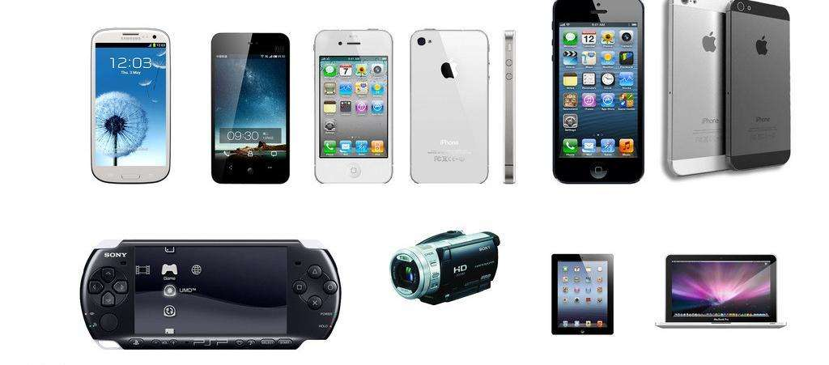
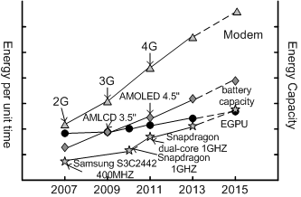
现代计算机系统结构的挑战
Current computer architecture Challenges
数据中心耗电量占全球总量的3%，电力花销超过百亿美元。
中国数据中心2017年耗电量接近1300亿千瓦时，超过了三峡大坝（976亿千瓦时）和葛洲坝（190亿千瓦时）发电量总和。电费支出占数据中心运营支出的60%以上。
OLED屏幕能耗以每年37%的速度递增，而电源容量增长速度仅仅达到5%-10%/年。

Slide 29
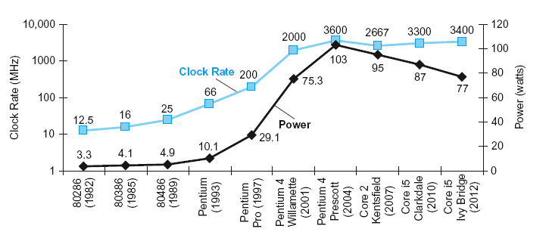
动态功耗
Dynamic Power
对于CMOS工艺，功耗由动态功耗和静态功耗组成。
动态功耗主要是由电路的翻转(0→1/1→0)产生的，在传统的CMOS芯片中动态功耗占据整个能耗的主要部分。
×30
Power_{dynamic} = ½ x 负载电容
x 电压² x 开关频率
5V → 1V
×1000
Notes:
一般来说，每代的电压降低大约 15% 。 20 多年来，电压从 5V 降到了 IV 。 这就是功耗只增长 30 倍的原因所在 。

Slide 30
动态功耗
Dynamic Power
对于CMOS工艺，功耗由动态功耗和静态功耗组成。
动态功耗主要是由电路的翻转(0→1/1→0)产生的，在传统的CMOS芯片中动态功耗占据整个能耗的主要部分。
降低时钟频率（翻转率）可以降低动态功耗，但不一定能降低能耗。
当前大多CPU以关闭非工作模块的时钟节省功耗（即时钟门控技术）。

Slide 31
静态功耗
Static Power
因为漏电流在晶体管关闭时仍然存在，所以静态功耗也是不可忽视的。
特别是随着晶体管特征尺寸的减小，处理器内的漏电流持续增加。
如果电压继续下降会使晶体管泄漏电流过大。
目前40%的功耗是由泄漏电流造成的，如果晶体管的泄漏电流再大，情况将会变得无法收拾。
Notes:
电压继续下降会使晶体管泄漏电流过大，就像水龙头不能被完全关闭一样

Slide 32
功耗墙
Power Wall
进一步降低电压已经不太可能（静态功耗高）
进一步提高芯片冷却技术，增强散热能力也不太现实（成本过高）
如何能够继续改善处理器的性能呢？
Notes:
功耗的极限迫使微处理器的设计产生了巨变 。

Slide 33
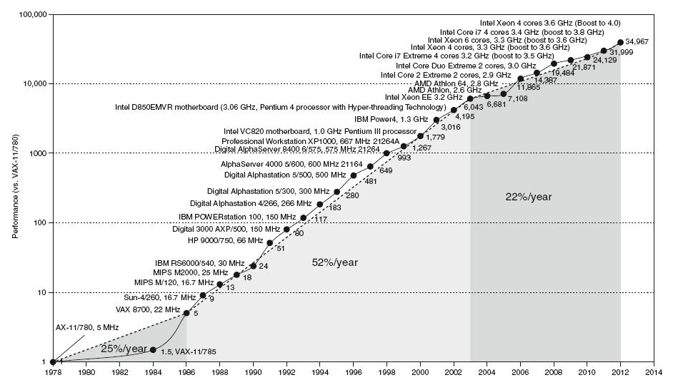
单核处理器性能
Uniprocessor Performance
Notes:
桌面微处理器的程序响应时间
80年度中期以前，依靠工艺进步，年增长25%；80年代中期~2002年依靠体系结构和工艺双重进步，年增长52%；2002年以后受功耗，ILP和访存长延迟影响，增长为22%
在 2006 年，所有桌面和服务器公司都在单片微处理器中加入了多个处理器，以求更大的吞吐率，而不再继续追求降低单个程序运行在单个处理器上的响应时间

Slide 34
为什么出现多核处理器
Why multi-core processors?
单核处理器
假设性能正比于工作频率
Power = 0.5 * C * f * V²
双核处理器
假设程序能够被完全并行
Power = 0.5 * 2 * C * K1 * f * (K2 * V)2
K1=0.5=>same performance
If K2 < 1, power savings
Complex cores vs. simple cores (Trend: ARM-based data center)

Slide 35
多核处理器的挑战
Challenges of multi-core processors?
需要编写并行程序挖掘并行处理器性能
对比指令级并行技术（free lunch）
硬件同时执行多条指令
硬件细节对程序员均是透明的
编程难度大幅增加（核越多，难度越大）
编程以提高性能为目的，而不是只针对功能
负载平衡
优化通讯和同步的开销
Notes:
在过去，程序员可以依赖于硬件 、 体系结构和编译程序的创新，无需修改一行代码，程序的性能每 18 个月翻一番 。 而今天，程序员要想显著改进响应时间，必须重写他们的程序以充分利用多处理器的优势 （曾经摒弃，比如流水线使程序或编译器认为就是串行，但现在显示并行编程是未来方向）

Slide 36
第一章：计算机量化分析
Chapter 1: Computer Quantitative Analysis
性能分析和度量
功耗墙
度量工具和基准测试程序

Slide 37
度量工具
Measure Tools
硬件实现
模拟和仿真
分析模型和排队论
基本理论模型（例如，阿姆达尔定律）

Slide 38
计算机体系结构仿真器
Computer Architecture Simulator
微结构仿真器 vs. 全系统仿真器
微结构仿真器只针对处理器进行建模，只运行普通应用程序
全系统仿真器对整个计算机系统进行建模，能够运行设备驱动和操作系统，不只是普通应用程序
功能仿真器 vs. 时序（性能）仿真器
功能仿真器主要实现建模系统的功能，而时序仿真器除了功能外，还需报告系统的性能指标。

Slide 39
计算机体系结构仿真器
Computer Architecture Simulator
踪迹驱动（trace-driven）vs. 执行驱动（execution-driven）
前者从文件中读入踪迹流（例如访存流、分支流、指令流等）
后者则读入一个完整程序，并仿真机器指令的执行流程
前者仿真速度快，但不准确，需要大量存储空间，常用于仿真存储子系统
后者仿真准确，所需存储空间少，但仿真速度慢，常用于仿真微结构

Slide 40
基准测试程序定义
Benchmark Definition
一组专门用于评估计算机设计及编译器性能的典型应用程序。
Standard Performance Evaluation Cooperative (SPEC)
www.spec.org
多个面向CPU、I/O、Web等领域的基准测试程序
SPEC CPU2006（最新版本为SPEC CPU2017）
关注CPU性能（响应时间），忽略I/O
基于参考机，通过归一化和几何平均进行性能评估
CINT2006 (integer) and CFP2006 (floating-point)
Notes:
要加速大概率事件的执行，必须先准确地知道哪些是大概率事件，因此基准测试程序在计算机系统结构中具有非常重要的作用 。

Slide 41
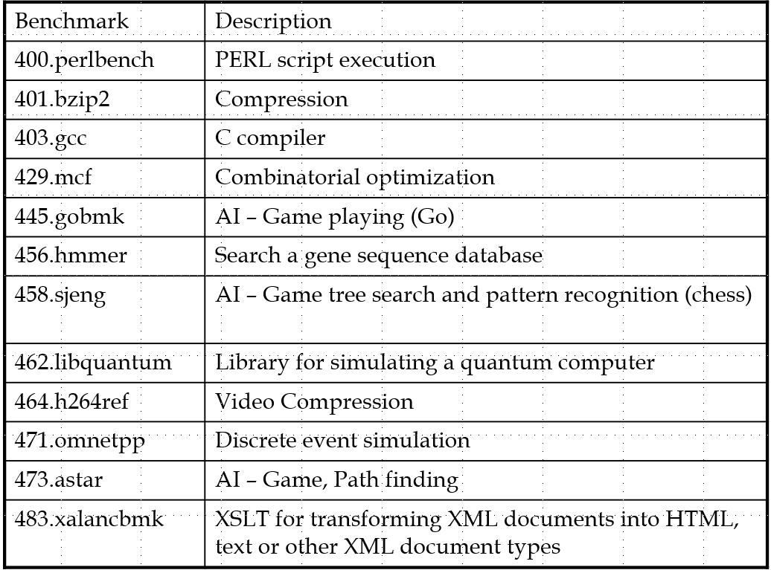
SPEC CINT2006
SPEC CINT2006

Slide 42
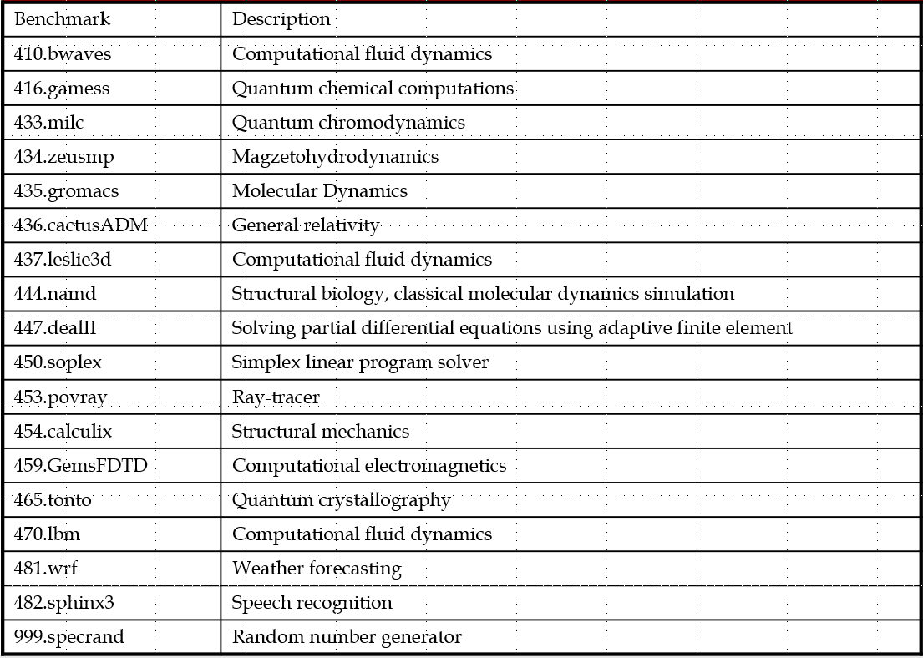
SPEC CFP2006
SPEC CFP2006

Slide 43
一个问题
A Problem
某个标准测试集有两个程序，P1和P2。对于机器A，P1和P2的执行时间是10s和120s。对于机器B，执行时间分别是2s和600s。哪个机器的性能更高？
如何使用SPEC评估计算机性能？

Slide 44
SPEC得分
SPECRatio
程序在被测处理器上的运行时间归一化到参考处理器的运行时间之上 （被测试处理器相对于参考处理器的性能）
参考机：Sun UltraSparc II system at 296MHz (SPEC2006)
Notes:
SPECratio 值越大，表示性能越快（两个不同机器A和B，运行同一benchmark）

Slide 45
SPEC得分
SPECRatio
如何使用SPEC得分报告计算机性能？
采用SPECRatio几何平均报告计算机系统性能
报告需要明确体系结构参数、所使用的编译器和编译器选项

Slide 46
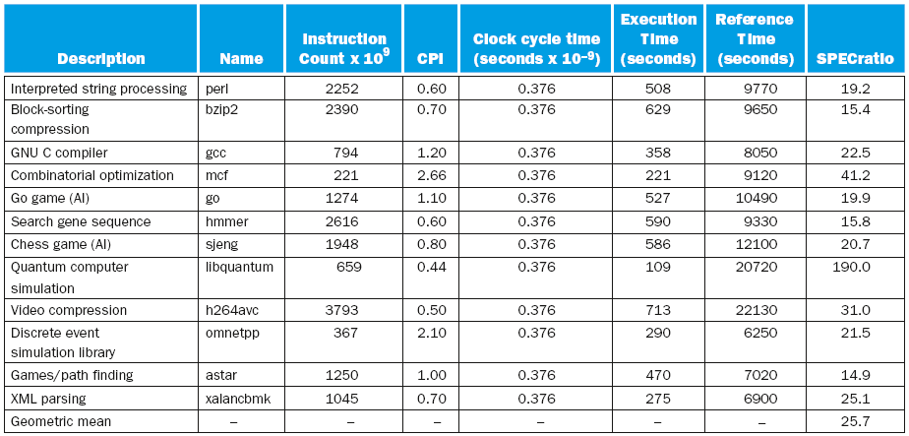
SPEC得分
SPECRatio
Intel Core i7 920

Slide 47
其它基准测试程序
Other Benchmarks
MediaBench
Multimedia and embedded applications
Stanford parallel benchmarks - SPLASH
Parallel architecture and shared memory multiprocessors
Rodinia
Heterogeneous computer systems (CUDA and OpenCL)
AI Benchmark
AI and computer vision tests for smartphones

Slide 48
基准测试程序的“陷阱”
Benchmark Pitfalls
基准测试程序不具代表性（选择合适的Benchmark很重要）
如果需要测试I/O性能，CINT2006是没有用的
基准测试程序太旧
厂商针对benchmark对编译器、硬件、软件进行优化
Benchmark需要周期性的更新

Slide 49
如何求平均
How to compute the mean value
算术平均
调和平均
几何平均

Slide 50
算术平均（AM）
Arithmetic Mean（AM）
执行时间（Execution Time）
 | Machine A | Machine B
Program 1 | 1 | 10
Program 2 | 1000 | 100
Total | 1001 | 110
AM(A) = 1001/2 = 500.5 AM(B) = 110/2 = 55
加权算术平均：
如果各个程序运行的几率相同

Slide 51
调和平均（HM）
Harmonic Mean（GM）
例：汽车以30公里时速行驶10公里，再以90公里时速行驶10公里，请问平均速度是多少？
Average speed = (30+90)/2 WRONG
Average speed = total distance / total time
= (20 / (10/30 + 10/90))
= 45 km/h
当处理比率的平均值不能使用算术平均

Slide 52
调和平均（HM）
Harmonic Mean（GM）
调和平均 =
加权调和平均 =
使用调和平均计算CPI，MIPS或MFLOPS

Slide 53
几何平均（GM）
Geometric Mean（GM）
当处理比例的平均值不能使用算术平均
几何平均 =
使用算术平均计算Cache Miss，归一化的性能指标

Slide 54
总结
Summary
影响计算机性能（CPU性能）的三个要素
评价性能的指标：CPU执行时间（最准确）、CPI、MIPS
阿姆达尔定律
功耗的分类和计算
SPEC得分的计算方法
求平均的方法

Slide 55
参考章节
Reference Chapters
计算机组成与设计 – 软硬件接口（第5版）
第一章 计算机概要与技术
1.6节～1.10节
参见智慧树

